Slide 1
秋冬季训练营三阶段 组件化内核设计与实践
清华大学 & 山东乾云启创
泉城实验室安全操作系统联合创新中心
石磊
2024.11.11

Slide 2
序章
组件化内核意义与概念
以及课程和实验的安排

Slide 3
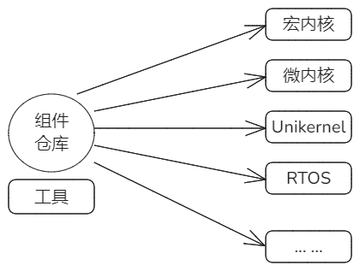
组件化内核的目标
研究和实践基于组件构造内核的方法，尝试构造应对不同场景的各种模式内核。
多仓方式管理组件
组件间单向依赖
建立辅助工具
帮助构建目标系统

Slide 4
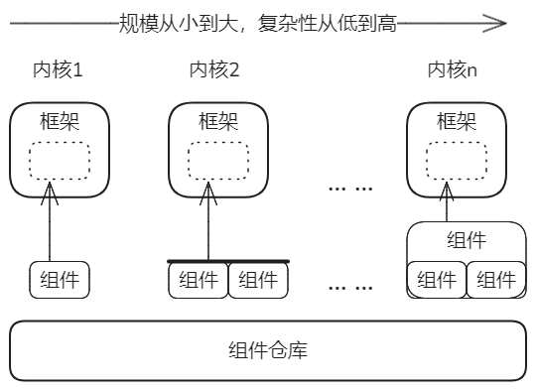
内核组件化设计与传统设计思路的差异
1. 面向场景和应用需求构建内核
针对特定场景和需求，选择和组合组件来构建目标内核，组件集合是满足需求的最小集合。
组件化内核项目相当于“工厂”，组件相当于“零件”，生产过程主要是组装。
2. 以统一视角看待各种模式、不同规模的内核
规模较大、功能复杂的内核可以在规模较小、功能简单的内核基础上增量构造，增量的粒度是组件。而宏内核、Hypervisor等复杂模式与Unikernel模式没有绝对的界限，可以看作是特殊的Unikernel模式，可以通过扩展和增加专门模式的组件完成过渡。
面向场景和需求
应用
组件
组件
组件
组件
组件

Slide 5
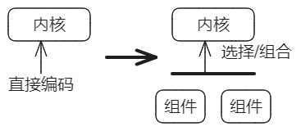
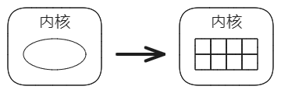
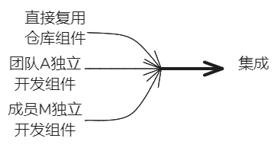
组件化内核的意义
组件化内核相对传统构建方式的优势：
1. 提高内核开发效率
组件是良好封装的功能单元，直接通过接口调用。
组件经过了良好测试和实际验证，相对成熟稳定。
在构建速度和质量两方面都能获得提升。
2. 降低内核维护难度
内部功能之间的耦合度低。
组件间隔离有利于缺陷的隔离。
方便快速的定位问题。
3. 开展基于组件的功能复用和开发协作
直接利用组件仓库中积累的组件。
团队内部/之间各自独立开发测试组件，后期集成。

Slide 6
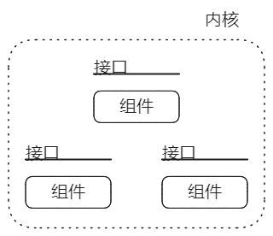
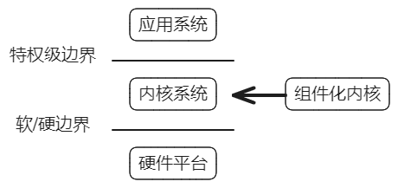
组件化内核的概念
内核系统
运行在内核态的软件，向下管理硬件，向上为应用提供运行环境。可以独立运行。
在Rust中，相当于[bin].crate
内核组件
用于构建内核系统的最基本元素，最小可部署单元。
组件可以独立构建和分发，不能独立运行。
在Rust中，相当于[lib].crate
从概念上与其它的组件系统基本类似，各种方案的区别主要在于具体的设计和策略上。

Slide 7
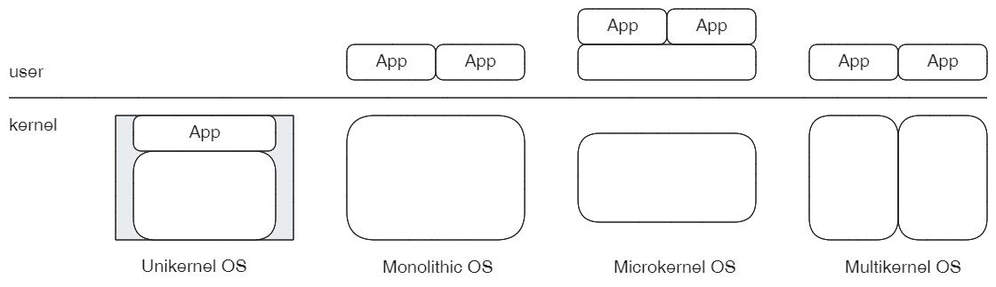
主流内核模式特点对比
应用与内核：
(1) 处于同一特权级 - 内核态。
(2) 共享同一地址空间 - 相互可见。
(3) 编译形成一个Image，一体运行
(4) Unikernel既是应用又是内核
是二者合体。
应用与内核：
(1) 分别在独立的相互隔离特权级运行
(2) 分别在用户地址空间和内核地址空间 - 相互独立
(3) 分别是不同的Image，构造和运行相互独立
(4) 内核和应用之间的界限分明，以系统调用等ABI为界

Slide 8
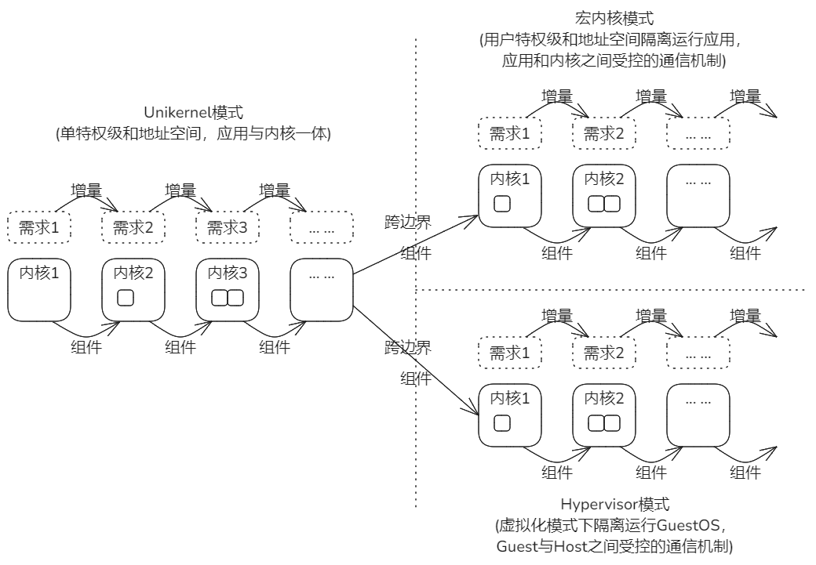
组件化内核实验思路
课程由一系列实验构成：
每实验一个独立内核，每内核增量构建(增加或扩展组件)
初始阶段Unikernel，增量积累跨过边界形成复杂模式内核
在组件化内核领域：
所有内核实例都可以基于组合组件的方式，从简单到复杂逐级迭代的进行构建。
所有内核模式都可以看作以Unikernel模式为基础，朝向特定方向的组件化扩展。
Notes:
课程包括一系列连续的内核实验。每个实验构建一个独立的内核，该内核在功能上是前一个的增量，以增加或扩展组件方式实现增量。
初始的各个实验阶段针对Unikernel模式，增量积累达到一定程度时，将跨过边界形成其它复杂模式的内核。包括两个扩展方向：宏内核 和 I型Hypervisor，在各自方向上以组件为粒度迭代演进。
在组件化内核领域：
所有内核实例都可以基于组合组件的方式，从简单到复杂逐级迭代的进行构建。
所有内核模式都可以看作以Unikernel模式为基础，朝向特定方向的组件化扩展。

Slide 9
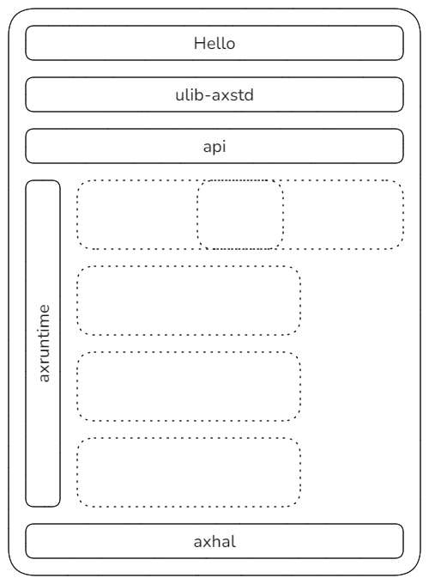













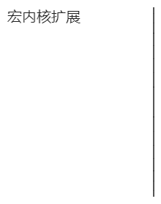
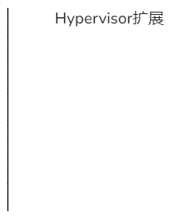
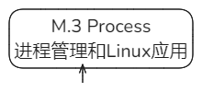
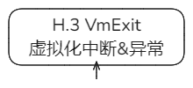
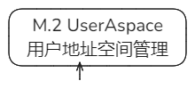
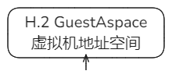


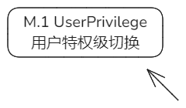
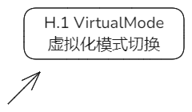



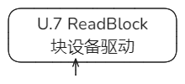






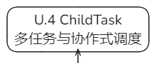





组件化内核实验路线

Slide 10
组件化内核实验列表
实验名称 | 场景需求 | 涉及组件（增量）
U.1 Hello | 输出信息到屏幕 | axruntime/axhal
U.2 Collections | 动态内存分配，支持Vec集合类型 | axalloc
U.3 ReadPFlash | 地址空间重映射，支持PFlash MMIO | pagetable
U.4 ChildTask | 主任务加载程序，子任务执行 | axtask/sched_fifo
U.5 MsgQueue | 父子任务基于队列通信，锁保护 | axsync
U.6 FairSched | 抢占式公平调度和WaitQueue | timer/sched_fair/waitq
U.7 ReadBlock | 从块设备加载数据，取代PFlash | axdriver/driver_virtio
U.8 LoadApp | 从Fat32文件系统加载应用和数据 | fat32/vfs
M.1 UserPrivilege | 以用户特权级运行应用程序 | axmm(uspace)
M.2 UserAspace | 管理多用户地址空间支持多应用 | ---
M.3 Process | 进程管理和Linux应用加载 | elf
H.1 VirtualMode | 切换进入虚拟化模式 | axvcpu
H.2 GuestAspace | 准备和启动虚拟机 | axmm(hy)
H.3 VmExit | 响应时钟中断、SBI调用、页面异常 | ---
Unikernel
宏内核
Hypervisor

Slide 11
建立实验环境
本实验基于WSL2 + Ubuntu 22.04.2 LTS环境：
下载实验项目工程，进入工程目录下 (该项目是arceos的简化版)
根据README.md的说明，准备编译和运行环境
创建一个分支用作个人实验和练习
测试环境是否正常，正常情况显示ArceOS启动过程，最后显示Hello, ArceOS!
git clone git@github.com:arceos-org/oscamp.git
cd oscamp/arceos/
git checkout -b exercise
make pflash_img
make disk_img
make run

Slide 12
第三阶段课程安排
第一周 组件化内核基础和Unikernel模式（以下4部分压缩合并到3次课）
内核组件化基本概念、思路和框架 (U.1)
内存管理 - 分页、地址空间(U.3)和动态内存分配(U.2)
任务调度 - 任务与运行队列(U.4)、协作式调度(U.5) 、 抢占式调度(U.6)
块设备驱动(U.7)和文件系统(U.8)
第二周 宏内核扩展（其中第3次课由郑友捷老师讲，内容待定）
从Unikernel到宏内核的扩展 (M.1)
用户地址空间管理和页面异常(M.2)
进程和Linux应用支持(M.3)
第三周 Hypervisor扩展
从Unikernel到宏内核的扩展 (H.1)
Guest地址空间管理(H.2)
VMExit各类情况处理与设备管理 (H.3)

Slide 13
关于Hypervisor课程方向的说明
第3阶段主要是为第4阶段项目实习做基础准备。
其中Hypervisor的相关内容安排在第3周，时间相对靠后，且仅是针对Riscv64架构做一些简单的实验。
考虑到许多同学对Hypervisor特别有兴趣，按照第4阶段黄旺老师的要求，这里先发布一下与Hypervisor相关的预习资料，对该方向有兴趣的同学可以提前了解和学习。
链接：https://github.com/arceos-hypervisor/2024-virtualization-campus

Slide 14
第一部分
组件化基础 - Unikernel内核

Slide 15
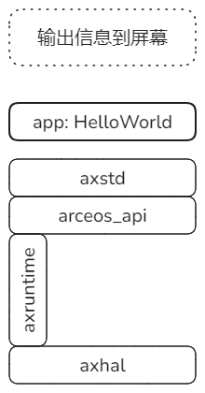
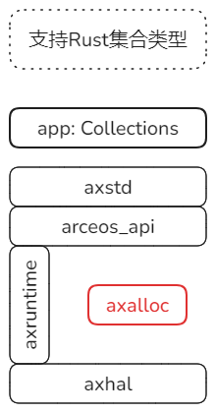
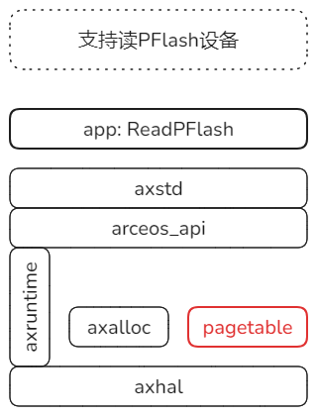
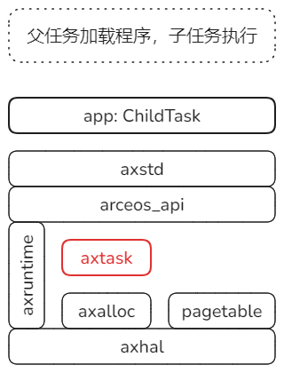
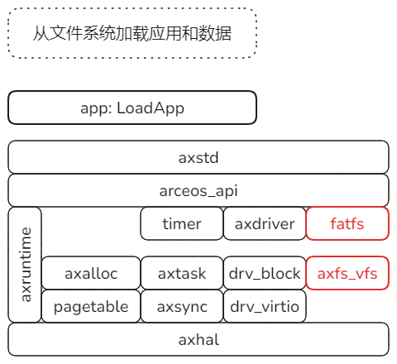
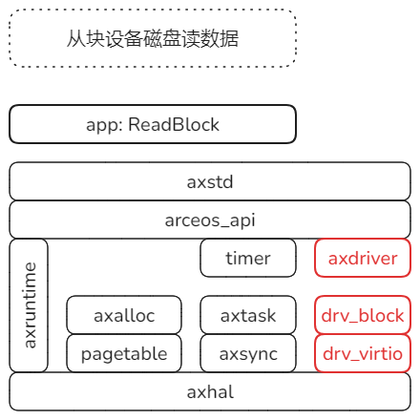
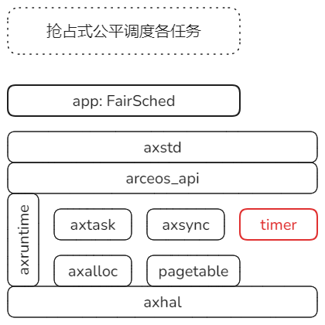
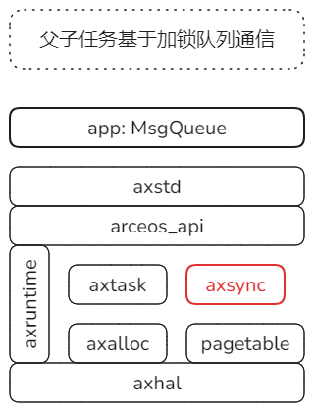
第一部分 Unikernel

Slide 16
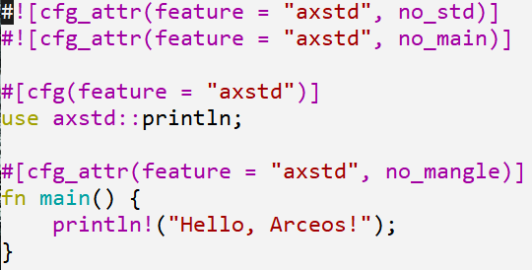

U.1.0 HelloWorld
源码：src/main.rs
唯一需要实现
Unikernel
框架
支撑
源码：Cargo.toml
实验命令行： make run A=tour/u_1_0
本节目标：
1. 从HelloWorld开始，建立Unikernel框架和核心组件。
2. 了解features在组件化内核构建中的作用。

Slide 17
需要解决的问题
1. Unikernel模式内核的特点？(回顾)
应用与内核：
(1) 处于同一特权级 - 即内核态。
(2) 共享同一地址空间 - 相互可见。
(3) 编译形成一个Image而后一体运行，
Unikernel既是应用又是内核，是二者合体。
优势：二者之间无隔离无切换，简单高效。
劣势：二者之间无隔离无切换，安全性低。
2. Unikernel框架与构成框架的核心组件是怎么来的？
假设：给一个开发板(裸机)，要求在终端输出Hello。
有可能经历如下阶段
(1) 直接开发一个裸机应用来满足输出Hello的简单需求
(2) 需求增加，发现可按照通用性和Arch相关实现分层复用
(3) 引入组件化，降低耦合性、提升复用性定制性灵活性。
裸机程序
层次化重构
组件化重构
unikernel
App
Unikernel
既是应用又是内核
OS
Hardware/Hypervisor

Slide 18
裸机程序(初次迭代)
层次化(再次迭代)
组件化(三次迭代)
app: hello_world(打印)
应用运行: 打印hello
应用运行: 打印hello
runtime
应用环境准备
应用环境准备
ulib: axstd
api: arceos_api
驱动初始化: Console
驱动初始化: Console
axruntime
axtask
发现设备和初始化
发现设备和初始化
axnet
axfs
HAL
axdriver
中断向量初始化
中断向量初始化
axhal
栈初始化
栈初始化
riscv64
aarch64
x86_64
任务初始
任务初始
任务初始
Mmu初始化
Mmu初始化
中断初始
中断初始
中断初始
栈初始化
栈初始化
栈初始化
早期寄存器初始化
早期寄存器初始化
mmu初始
mmu初始
mmu初始
早期初始
早期初始
早期初始
BootLoader: grub/uboot/opensbi
BootLoader: grub/uboot/opensbi
BootLoader: grub/uboot/opensbi
硬件(固件): BIOS/UEFI
硬件(固件): BIOS/UEFI
硬件(固件): BIOS/UEFI
Notes:
到组件化这步，发现：我们需要做的是两件事：1. 在组件仓库中选择已有的组件作为基础和支撑 2. 基于友好简捷的接口开发业务逻辑。不必操心体系结构方面的细节，不必与业务无关的通用部分。

Slide 19
框架组件构成与协作过程
引导
准备环境
app: hello_world
运
行
调用功能
ulib: axstd
api: arceos
axruntime
axhal

Slide 20
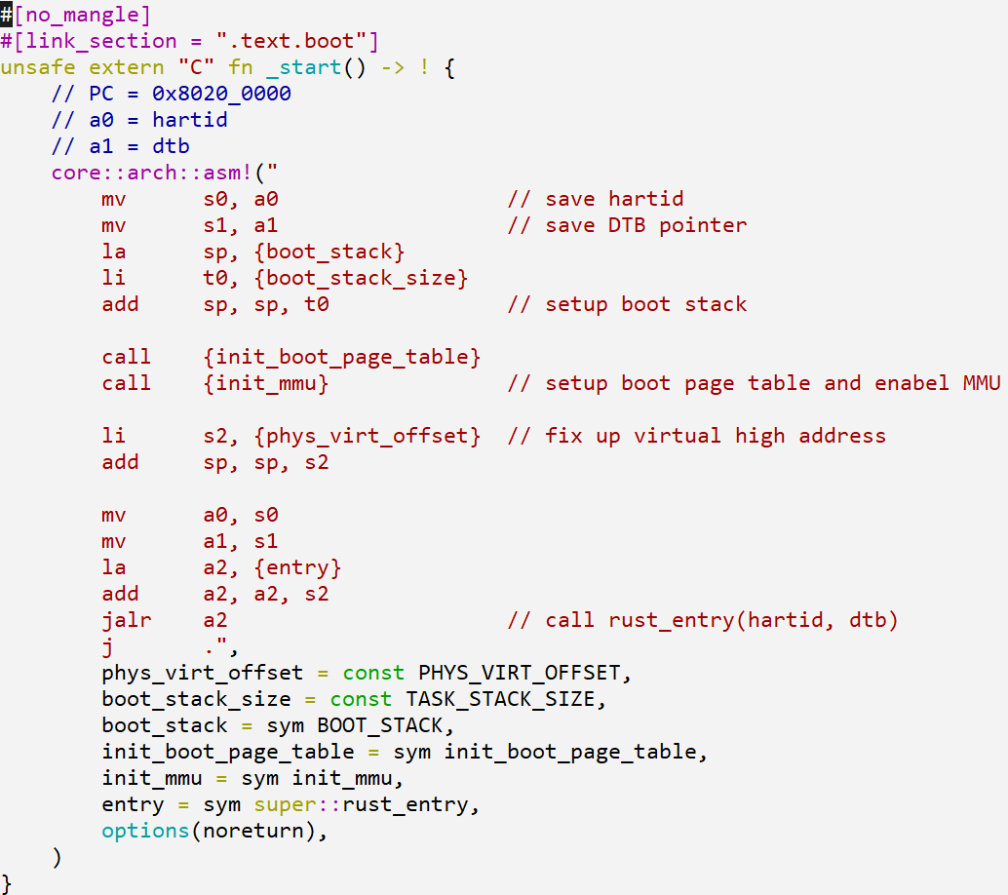
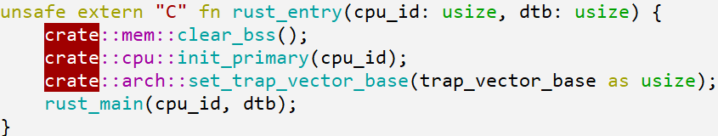
引导过程: axhal(riscv64)
引导
准备环境
app: hello_world
modules/axhal/src/platform/qemu_virt_riscv/boot.rs
来自OpenSBI的两个参数：
参数0：hartid用于将来识别CPU
参数1：dtb_ptr传入DTB的指针
axruntime
axhal
尽早建立栈，后面可以开展函数调用
准备页表，启用MMU分页机制
由于地址空间切换了，重置栈指针
准备进入RUST世界
modules/axhal/src/platform/qemu_virt_riscv/mod.rs
进入axruntime

Slide 21
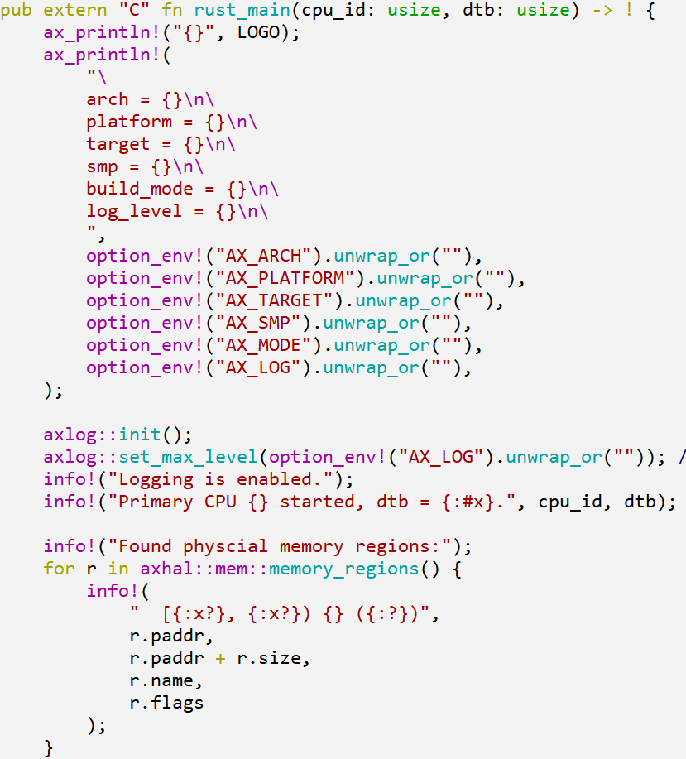
引导过程: axruntime(1)
引导
准备环境
app: hello_world
axruntime
打印LOGO和基本信息
axhal
初始化日志机制
显示kernel各个段的范围和属性

Slide 22
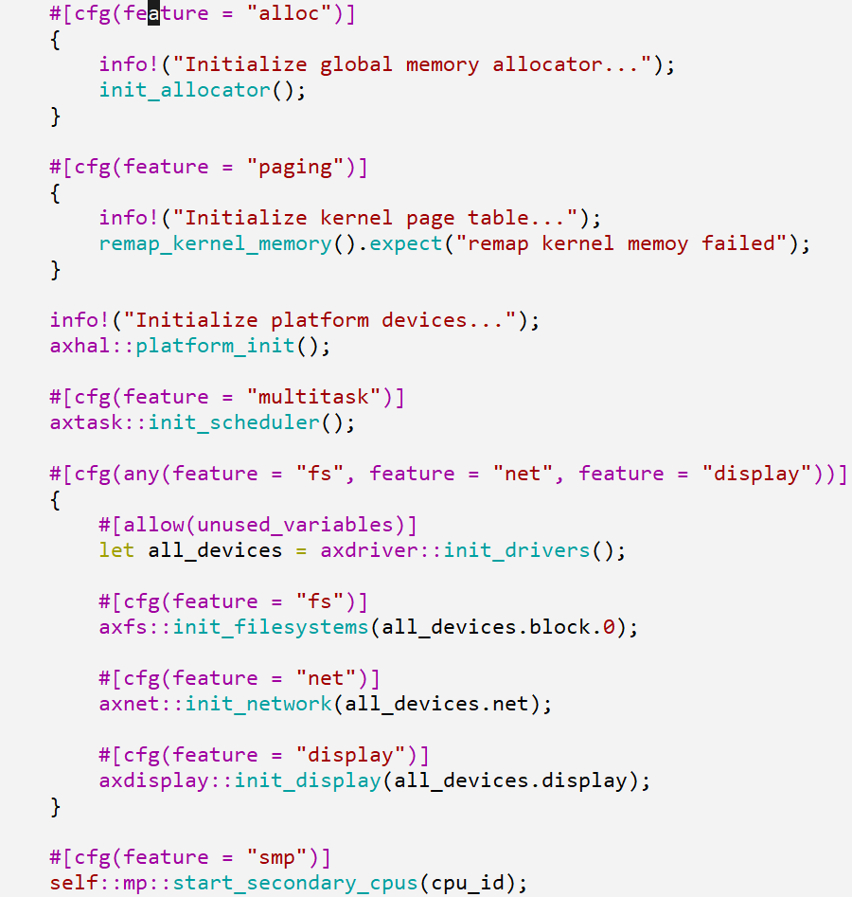
引导过程: axruntime(2)
引导
准备环境
app: hello_world
初始化Rust的全局内存分配器(堆)
axruntime
重新映射kernel的各个段
重要作用：精确控制各段安全权限
axhal
本平台platform初始化
(platform和arch的关联)
基于task的调度器，即thread调度
设备与驱动初始化
块设备、网络设备、显卡设备
文件系统和网络系统初始化
启动其它CPU
传参排除primary

Slide 23
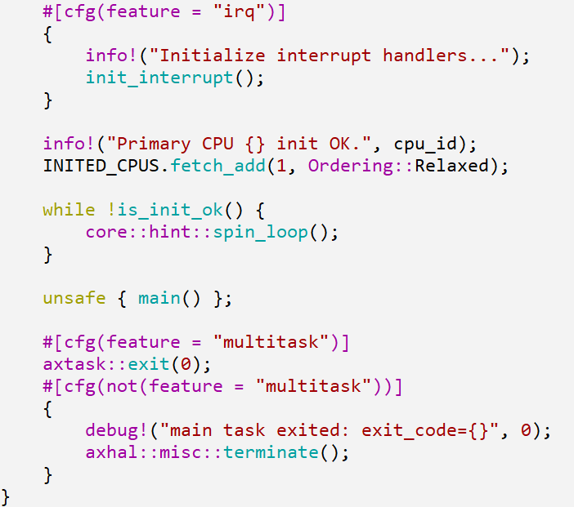
引导过程: axruntime(3)
引导
准备环境
app: hello_world
modules/axruntime/src/lib.rs
axruntime
初始化中断
axhal
Primary cpu信号自加一
(其它secondary cpu类似)
等待所有cpu都已经启动
进入apps/helloworld/main
退出前清理

Slide 24
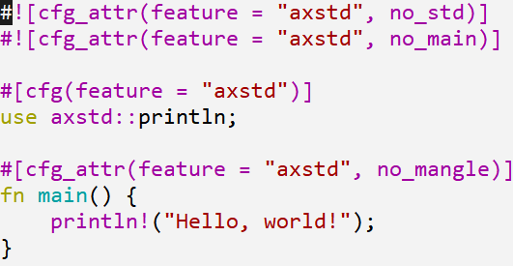
引导完成转入运行阶段
基于环境运行
app:hello_world
应用启动，并基于运行环境提供的各种功能，完成自身的逻辑计算。
对于Helloworld，仅仅需要借助ulib中axstd::println完成打印输出。
ulib: axstd
arceos_api
axruntime
没有std标准库支持
不提供main入口
axhal
ulib/axstd
macros.rs
io.rs
__print_impl
宏定义println
Stdout::Write
api/arceos_api
ax_console_write_bytes
注：axhal用于屏蔽体系结构和平台差异
例如本示例在编译时指定ARCH=riscv64，则会产生对应feature，指示axhal条件编译对应的代码，最终通过sbi::putchar打印到console。
axhal
sbi::putchar
riscv64
put_char
console
write_bytes
platform

Slide 25
日志级别控制与features
在编译并运行helloworld时，可以指定LOG环境变量，以输出不同级别的日志。
这是通过features传递，改变kernel行为的具体方法。可以通过三种方式指定features：
App: Cargo.toml
具体环境变量: LOG
通用环境变量: FEATURES
ulib: axstd
makefile& scripts
api: axfeat
axlog
axXX
axXX
axXX
axXX

Slide 26
面向应用-基于features选择必要组件的最小集合
helloworld
features[]
task/parallel
[alloc,multitask,irq]
[tlsf|slab|buddy]
[fifo|rr|cfs]
axstd
axstd
arceos_api
arceos_api
axfeat
axfeat
axruntime
axruntime
[irq]
[alloc]
[multitask]
内存管理
axhal
中断管理
axalloc
任务调度
irq
axhal
axtask
[tlsf|slab|buddy]
[fifo|rr|cfs]
allocator
scheduler

Slide 27
小结
建立最基本的框架：核心组件axhal、axruntime、api、ulib以及上层应用组件。
后续版本在该基本框架的基础上，通过扩展功能组件(虚线部分)，扩展OS能力特性。
main
app: hello_world
引导
准备环境
ulib: axstd
api: arceos_api & axfeat
运
行
调用功能
axruntime
axlog
axtask
axnet
axfs
rust_main
axdriver
axhal
boot
arch
platform
riscv64
aarch64
x86_64

Slide 28
课后练习
[print_with_color]: 支持带颜色的打印输出。
要求：
1. 修改一个组件的实现
2. 执行make run A=exercises/print_with_color
预期：字符串输出带颜色。（具体颜色不做要求）
提示：在不同层次的组件上修改，影响的输出范围不同。
例如，修改axstd可能只影响println!的输出；修改axhal则可能一并影响ArceOS启动信息的颜色。

Slide 29
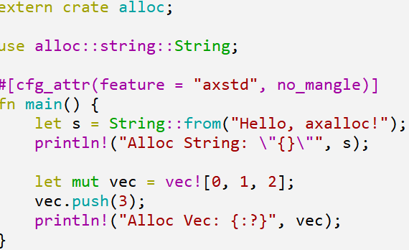
U.2.0 Collections
源码：src/main.rs
源码：Cargo.toml
实验命令行： make run A=tour/u_2_0
本节目标：
1. 引入动态内存分配组件，支持Rust Collections类型
2. 动态内存分配的框架和算法

Slide 30
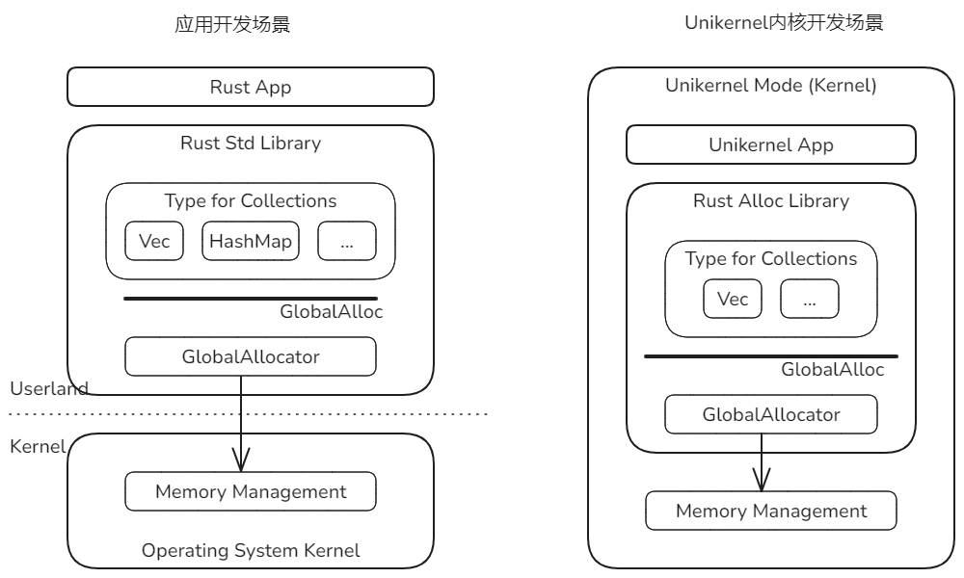
需要解决的问题
对基于“堆”的动态数据结构类型的支持？
Rust Collections标准类型需要动态内存分配支持。
在内核开发层面，没有另外一个OS内核为其提供内存管理的支持。
只能由内核自己实现global_allocator适配自身的内存管理子系统。

Slide 31
内存分配 – 接口、框架与算法
Bytes Alloc
Pages Alloc
Rust Trait:
#[global_allocator]
Global Function:
global_allocator()
接口
impl
access
axalloc
GLOBAL_ALLOCATOR
框架
byteAllocator
pageAllocator
allocator
TlsfByteAllocator
BitmapPageAllocator
算法
BuddyByteAllocator
SlabByteAllocator

Slide 32
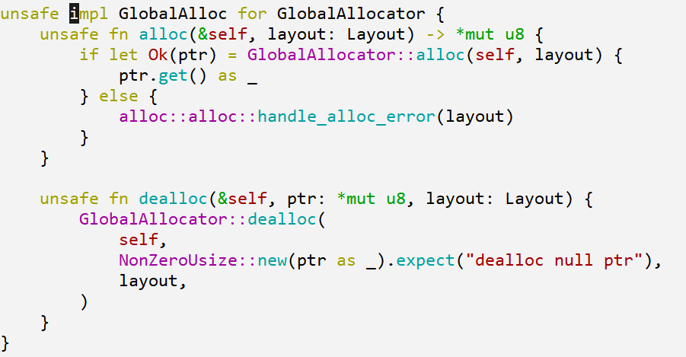
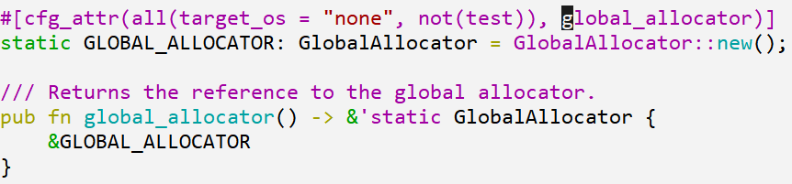
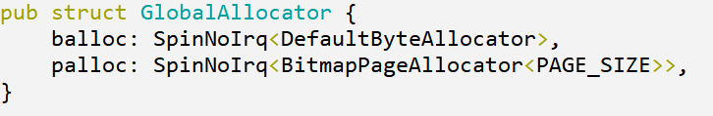
内存分配 – 接口和数据结构
支持Rust Library
axalloc
支持kernel页分配
alloc
GLOBAL_ALLOCATOR
Rust Trait:
#[global_allocator]
Global Function:
global_allocator()
驱动
collections::vec
byteAllocator
pageAllocator
页表自身
String
必须实现GlobalAlloc

Slide 33
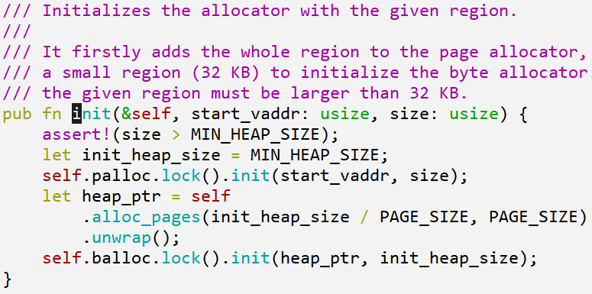
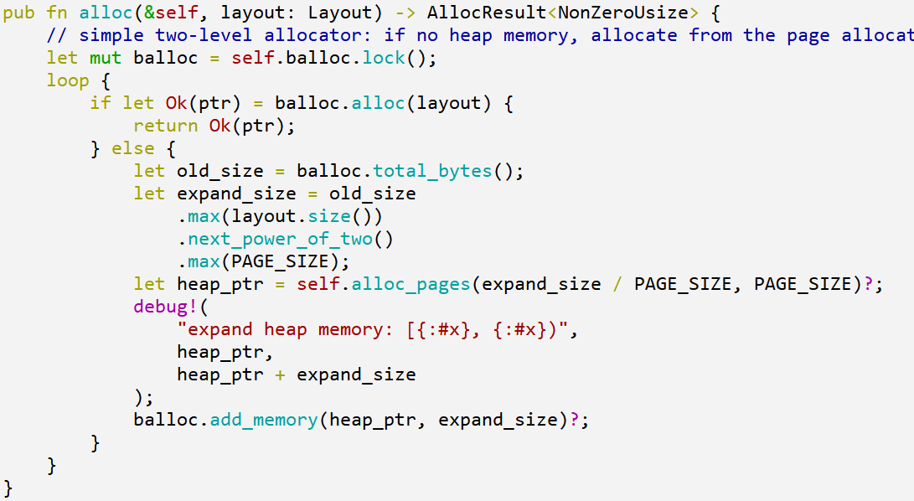
内存分配 – 框架初始化
balloc字节分配器
初始分配部分内存
Alloc不足要求追加
palloc页分配器
全部内存
交给palloc

Slide 34
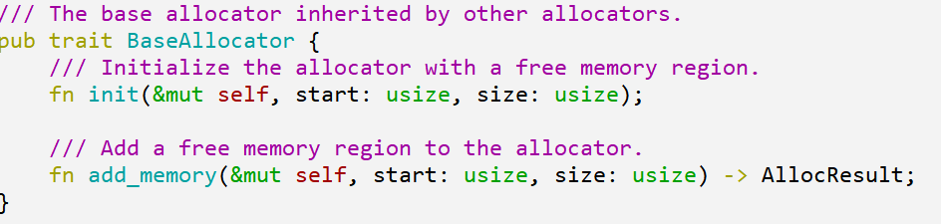
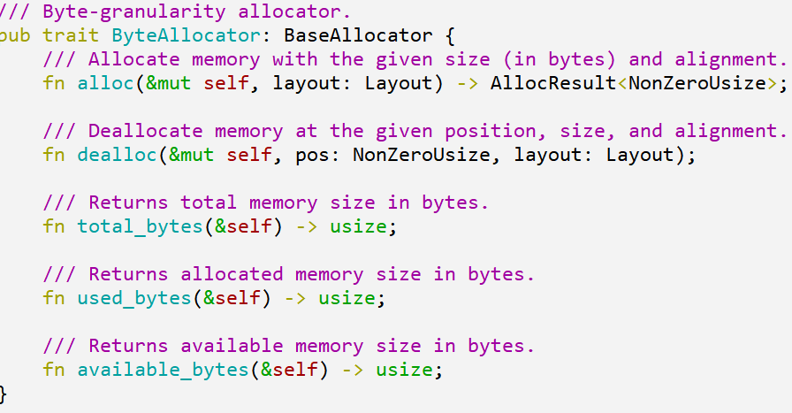
内存分配 – 算法组件接口
axalloc
GLOBAL_ALLOCATOR
balloc
allocator
BaseAllocator
ByteAllocator
TlsfByteAllocator
BuddyByteAllocator
SlabByteAllocator

Slide 35
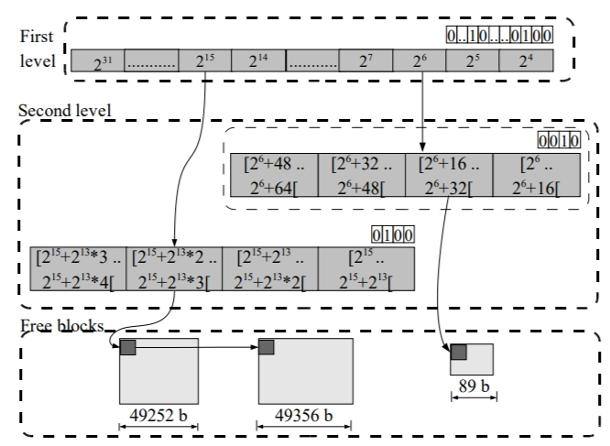
内存分配算法-TLSF (Two-Level Segregated Fit)
两级bitmap+List管理空闲块
bitmap第一级First Level:
每一位对应一个范围的内存块，示例中分别对应2⁴ ~ 2³¹。1表示空闲。图中两个1。
bitmap第二级Second Level:
有几位就表示几等分。例如， 2⁶表示64~127，然后进行4等分就是64~79, 80~95, 96~107, 108~127，每一位对应一个范围，同样1表示空闲。
然后就能找到包含对应范围大小的空闲块链表List。链表耗尽或者新建时，对应维护两级bitmap。
算法论文的链接：ecrts04_tlsf.pdf (upv.es)

Slide 36
内存分配算法-Buddy
Order List
0
分配单元Unit:
一般不会采用1字节，通常8，16，32…字节
分配：
寻找匹配alloc需要(order)的最小块
如果order大于目标，则二分切割，直至相等，每级剩余的部分挂到对应的Order List
释放：
查看是否有邻居空闲块，有则尽可能向高Oder合并，直至无法合并，挂到OrderList。
2⁰ Unit
1
2¹ Unit
2
2² Unit
…

Slide 37
内存分配算法-Slab
Order List
结构：
1) 通过OrderList维护一系列Slab
2) Slab维持一个空闲的block链表
分配：从block空闲链表中弹出一个block。
依靠BuddyAllocator提供内存分配支持，初始时以及block不足时，从BuddyAllocator申请，分割block后加入block空闲链表。
释放：放回block空闲链表。
0
Slab<64>
1
Slab<128>
2
Slab<256>
…
Free-block-list
block
block
… …
block
分割block并加入链表
block
block
… …
block
申请内存
分配内存
以供分块
BuddyAllocator

Slide 38
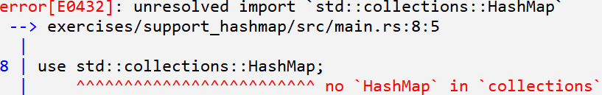
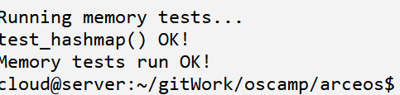
课后练习
[support_hashmap]: 支持HashMap类型。
预备：执行make run A=exercises/support_hashmap
要求：
1. 在axstd等组件中，支持collections::HashMap
2. 再次执行make run A=exercises/support_hashmap
预期：
提示：
1. 报错的std其实是axstd，测试用例main.rs中有"extern crate axstd as std;"
2. 在axhal中给出了一个随机数产生函数random()，可以基于它为HashMap提高随机数支持。

